Slide 1
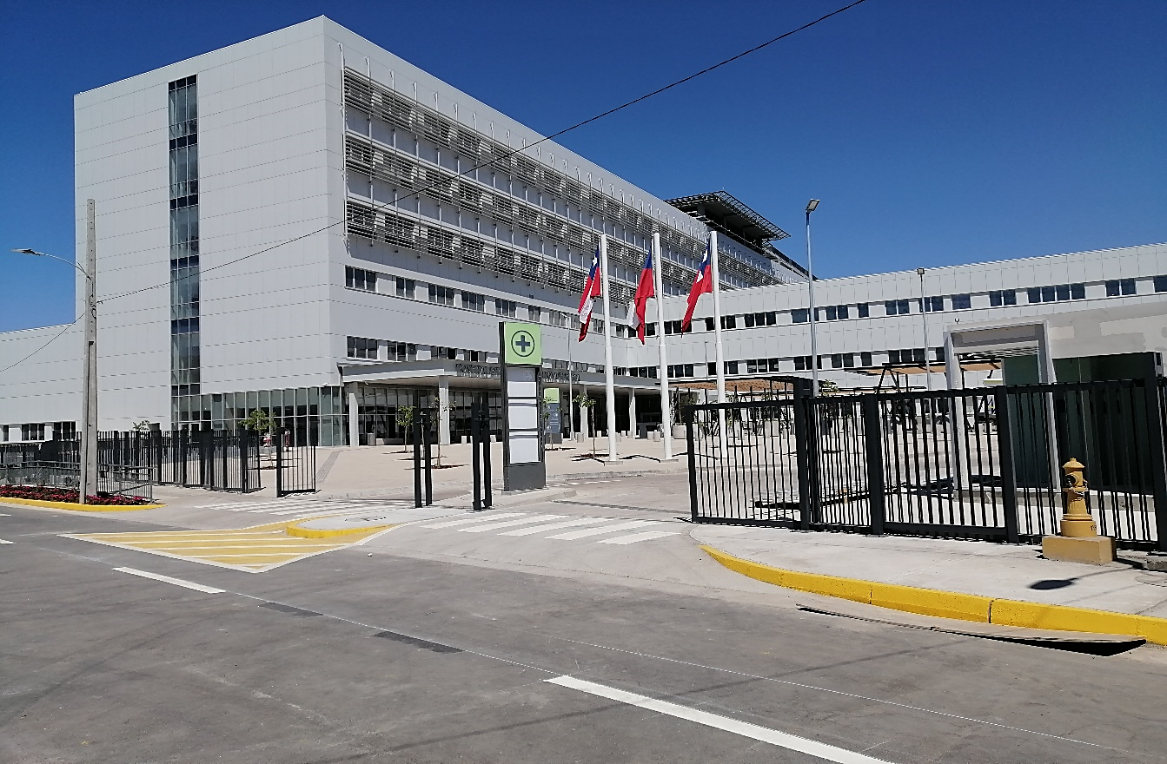
BIPROVINCIAL
Consejo Técnico Ampliado
25 de Mayo 2021
PUESTA EN MARCHA HBQP

Slide 2
Servicio de Salud
Viña del Mar - Quillota
ESTADO DE AVANCE
Puesta en Marcha
Hospital Biprovincial Quillota Petorca
20 de Mayo 2021

Slide 3
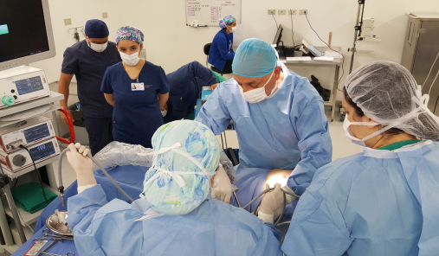
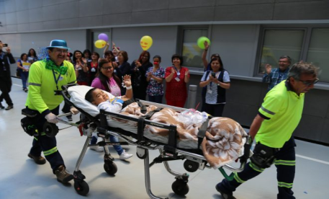
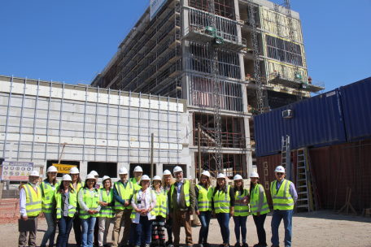
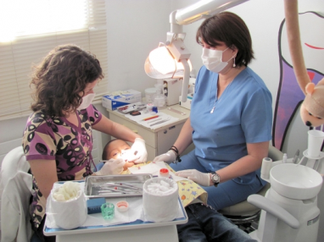
Puesta en Marcha Hospitalaria
de 23
Planificación
Adjudicación de la obra
Implementación
Ejecución del plan de trabajo
Habilitación
Recepción Municipal
Operación Inicial
Atención de pacientes
Transición
Operación normal
Formación del equipo de PM
Revisión de EPH
Formulación del plan de trabajo
Revisión de planos por equipo local
Visitas a la obra funcionarios/as, comunidad y SEREMI (cortesía)
Instalación de equipos/equipamiento
Autorización Sanitaria
Traslado
Simulacros de traslados y simulación de atención
Traslado a nuevas dependencias
Capacitaciones
HBQP

Slide 4
INFRAESTRUCTURA
HITOS RELEVANTES | ESTADO DE AVANCE
ENTREGA DE OBRA | 19 abril se cumplió plazo de 60 días para subsanar observaciones El 13 de Mayo MOP obras de SACYR Proyección de entrega al SSVQ 1ª Quincena Junio. Procedimiento de Entrega MOP en estudio
OBRAS POST RECEPCION | SET 1 13 Obras revisadas por DIGERA y Monitoreo de Obra MINSAL 12 Aprobadas, 1 pendiente (Club Escolar) En espera de Financiamiento SET 2 23 Obras asociadas a correcta instalación de Equipos Médicos 100% Aprobadas. En espera de Financiamiento SET 3 4 Obras adicionales sin financiamiento MINSAL - Area descanso conductores - Area descanso personal en formación - Unidad Gestión de Traslado - Rotulación de puertas (codificación de recintos)

Slide 5
EQUIPOS Y EQUIPAMIENTO
HITOS RELEVANTES | ESTADO DE AVANCE
GESTION DE COMPRA EQUIPOS Y EQUIPAMIENTO | Equipos y Equipamiento NTB: 96% de ítems enviados a Abastecimiento para tramitación de compra. Equipamiento con Instalación en Obra: 92% de Equipos Recepcionados Campanas de extracción en espera de definición Obras Post Recepción. RX Osteopulmonar en toma de razón contraloría. Mobiliario: 95% de ítems enviados a Abastecimiento para tramitación de compra.
RECEPCION DE EQUIPOS DE HOSPITALIZACION Y UPC | Catres Hospitalización y UPC (236): Mayo-Junio (Proceso Contraloría) Monitores Hospitalización: Agosto (*) Monitores UPC: Julio (Proceso Contraloría) Ventiladores: Octubre (*) Carro Procedimiento: Agosto (*)
PRUEBA DE EQUIPOS | Columnas de Gases: Abril-Mayo Autoclaves: Ejecutadas las pruebas para la Inscripción en la SEREMI. Imagenología: Julio
*Equipos en Proceso de Licitación, tiempo estimado por calendario de compra Mercado Público.

Slide 6
AUTORIZACION SANITARIA Y CALIDAD
HITOS RELEVANTES | ESTADO DE AVANCE
AUT. SANITARIA LOCAL E INSTALACIONES | Carpetas entregadas a SEREMI: 10 unidades clínicas A la espera de la subsanación de 384 Obs. Por parte de SACYR para gestionar visitas de SEREMI
AUT. SANITARIA DE FUNCIONAMIENTO | 70% de Avance en preparación de carpetas unidades Alimentación, SEDILE-CEFE y Jardín infantil 60% de Avance en preparación de carpetas unidades clínicas y de apoyo Fecha entrega Carpetas a SEREMI: 1era semana de Junio Pendiente elaboración carpetas Diálisis, UCEP y Hosp. Día S. Mental Gestión y revisión certificaciones operadores caldera y autoclave Revisión Ficha de fiscalización condiciones generales de salud y seguridad en el trabajo que evalúa cumplimiento del D.S N° 594
PROYECCION AUT. SANITARIA (considera equipamiento e implementación) | Hospitalización: Octubre UPC: Octubre UEA/UEI/UEGO: Octubre Unidades de Apoyo: Octubre (Nov: Laboratorio y A. Patológica)

Slide 7
TECNOLOGÍAS DE LA INFORMACIÓN (TICS)
HITOS RELEVANTES | ESTADO DE AVANCE
CONECTIVIDAD INTERNET | Inicio de trabajos de Equipo ENTEL: 22 de Marzo Finalización: 1era semana de Julio Iluminación Edificio con Internet: 1° Julio
PUNTOS DE RED | Levantamiento de 300 Ptos. Red incluidos en Ppto. Puesta en Marcha Nueva revisión indica brecha de 624 puntos de datos: Trabajo con unidades actuales y planos No incluye áreas administrativas Revisión en terreno inicia en Mayo
EQUIPAMIENTO (PC, Impresoras) | Gestión de Compra: Por Compra Coordinada Fecha de Entrega: Agosto
INSTALACION RACK SALA DE SERVIDORES | Aprobado por Monitoreo de Obra (Obra Post Recepción)

Slide 8
RECURSOS HUMANOS
HITOS RELEVANTES | ESTADO DE AVANCE
BRECHA DE CARGOS VALIDADAS POR MINSAL | Ley 15.076: En evaluación por MINSAL Ley 19.664: En evaluación por MINSAL Ley 18.834: En elaboración, entrega 1era semana Junio al MINSAL
ENTREGA DE CARGOS | Decreto N° 31/2019: 20 cargos Decreto N°21/ 2020: 89 cargos Decreto 2021: Información verbal a confirmar por Decreto: Ley 18.834: 268 cargos Ley 19.664: 12,5 cargos 44 hrs. (550 hrs.) Ley 15.076: 30 cargos
CIERRE DE BRECHAS | 75% avance en cierre de brechas Decretos 31 y 21. 14 cargos para estrategia Covid liberados para 1° julio Contratación de 4 Ingenieros para Operaciones (abril)
ORGANIGRAMA | Resolución, construido según Modelos de Gestión.

Slide 9
PRESUPUESTO
HITOS RELEVANTES | ESTADO DE AVANCE
PPTO. PUESTA EN MARCHA | HSMQ entregó PPTO. con algunos ajustes. M$11.563.0356 Se envió al MINSAL el 23 de abril.
PPTO. INCREMENTAL | En elaboración en Hospital San Martín de Quillota

Slide 10
GESTION DEL CAMBIO - CAPACITACION
HITOS RELEVANTES | ESTADO DE AVANCE
CAPACITACION EMERGENCIA Y EVACUACION | Inscritos: 1.148 Certificados: 851 Meta a Certificar: 70% Dotación HSMQ Avance: 74% Dotación HSMQ Finalización: 31 Mayo
PROGRAMA “CONOCE TU HOSPITAL” | EN SALA (Virtual) Plazo: 05 Abril al 30 Junio Avance: 250 funcionarios VISITAS Plazo: 1° Junio al 30 Octubre
PROGRAMA CAPACITACION EQUIPOS MEDICOS | Versión E-learning Plataforma Web disponible Plazo: 17 Mayo al 31 de Agosto (Pendiente el inicio) Versión Presencial Inicio: 17 Mayo (HSMQ/EMEI)
CAPACITACIONES SACYR | % cursos ejecutados: 90% Finalización: 13 de Mayo Material Pedagógico recopilado: 100% grabaciones de cursos + todo el material entregado por relatores (Servidor SSVQ Z:\13 HBQP\10)
PROGRAMA AGENTES DE CAMBIO | Elaboración Curso E-learning: 95% Inicio Capacitación: 2ª. Semana de Mayo

Slide 11
MODELOS DE GESTION
HITOS RELEVANTES | ESTADO DE AVANCE
MODELOS “APROBADOS” POR MINSAL | Aprobados: 2 En revisión: 22 Por revisar: 4
MODELOS EN FASE DE DISEÑO | SD RRHH SD Gestión del Cuidado SDA
SOLICITUD COMPLEJIZACION DE CAMAS | Enviada a MINSAL por email

Slide 12
LICITACIONES
HITOS RELEVANTES | ESTADO DE AVANCE
LICITACIONES PRIORIZADAS | 15 Licitaciones Carta Gantt: OK Licitaciones a cargo del HSMQ (Finaliza II Semestre) Trato Directo a cargo de la Dirección de Servicio (I Semestre)

Slide 13
Servicio de Salud
Viña del Mar - Quillota
¡Gracias!

Slide 14
1° Set de obras Post Entrega en MINSAL
CONSULTAS Y PROCEDIMIENTOS ADULTO INFANTIL | Sala de reuniones | Habilitar en recinto para realizar taco
GESTION DE CAMAS | BODEGA CAMILLAS | Habilitar puestos de trabajo.
CONSULTAS Y PROCEDIMIENTOS ADULTO INFANTIL | E-1-5, E-1-6, E-1-12, E-1-13, E-1-15, E-1-16 | Cambiar puertas de batientes a corredera
ESTERILIZACIÓN | SALA DAN I-S1-20 | Instalación de lava fondo doble en SALA DAN.
FARMACIA | SALA DISPENSACIÓN H-S1-9 | Eliminar tabique central y reubicar carruseles perimetralmente
INFORMÁTICA | Sala de Servidores H-3-7 | Instalar nuevos racks
INFORMÁTICA | H-3-2 y H-3-3 | Se requiere eliminar tabique para unir recintos señalados.
KINESIOLOGÍA | BODEGA EQUIPOS D-1-17 | Habilitar box NANEAS
KINESIOLOGÍA | D-1-22 | Habilitar 2 boxes en área cubículos electro tratamiento
PABELLONES | SALA ATENCIÓN RECIÉN NACIDO J-2-51 | Instalar 1 toma completa de gases clínicos adicional
URGENCIA | SALA ESPERA J-1-34 | Segregar sala de espera: infantil, mujer, adulto
NIVEL -1 | BODEGA EXCLUIDOS K-S1-1 | Incorporar lavamanos

Slide 15
INFRAESTRUCTURA PENDIENTES
POPUESTA DE PERFILES DE PROYECTOS
N° | PRIORIDAD | UNIDAD
1 | Primera Prioridad | ÁREAS DE DESCANSO PERSONAL NO MEDICO EN TURN
2 | Primera Prioridad | VESTUARIOS
5 | Primera Prioridad | CLUB ESCOLAR
6 | Primera Prioridad | DONANTES DE UMT
7 | Segunda Prioridad | HABILITAR AREAS DE HOSPITALIZACION DISPÓNIBLE
8 | Segunda Prioridad | HABILITAR AREA COMPLETA DE HOSPITALIZACION EN EL PISO 6
9 | Tercera Prioridad | TRASLADO DE SCANER
10 | Tercera Prioridad | HABILITACION SALA PREPARACION ESTERIL
11 | Tercera Prioridad | PLOMADO SALA UPM
12 | Tercera Prioridad | LABORATORIO DENTAL

